Slide 1
Ailgéabar & Calcalas
Coincheap na
Teorann
Notes:
Cliceáil le nótaí a bhreacadh

Slide 2
An é 2 euro an tsuim is mó is féidir liom a fháil tar éis 1 bhliain amháin ar ráta úis 100%?
Notes:
Cliceáil le nótaí a bhreacadh

Slide 3
A mhinice a iolraítear an t-ús | Luach Deiridh F
Go bliantúil |  | = 2.0
Gach 6 mhí |  | = 2.25
Gach 3 mhí |  | = 2.44140625
Gach mí |  | = 2.61303529
Gach seachtain |  | = 2.69259695
Gach lá |  | = 2.71456748
Gach uair an chloig |  | = 2.71812669
Gach nóiméad |  | = 2.71827923
Gach soicind |  | = 2.71828162
1
Notes:
Cliceáil le nótaí a bhreacadh

Slide 4
2.7
2.71
2.718
2.7182
2.71828
2.718281
2.7182818
2.71828182
2.718281828
2.7182818284..............
Notes:
Fiú má iolraítear an t-ús go leanúnach, bíonn an toradh fós teoranta.
Sa bhliain1683, scrúdaigh Jacob Bernoulli fadhb an úis iolraithe. D’iniúch sé an t-ús iolraithe leanúnach agus rinne sé iarracht teorainn (1+1/n)^{n} a aimsiú agus n ag druidim leis an éigríoch. D’usáid sé an teoragán déthéarmach lena thaispeáint gur gá go luíonn an teorainn idir 2 agus 3; tig linn breathnú ar seo mar an chéad neasluach a fuarthas riamh don uimhir seo.
Sa bhliain 1731, ba é an matamaiticeoir Eilbhéiseach Euler a bhain úsáid den chéad uair as an nodaireacht e don lim (1+1/n)^n de réir mar a dhruideanna n leis an éigríoch.
Is é an próiseas matamaiciúil is croílár do e ná an próiseas teorann.
Ba é seo an chéad uair a sainmhíníodh uimhir ag próiseas teorann.
“Fionnadh” an uimhire den chéad uair trí staidéar ar ús iolraithe!
(Níor aithin Bernoulli aon cheangal idir a chuid oibre féin agus an obair ar logartaim.)
Ní fios dúinn cé thug iompar aisteach an tsloinn (1+1/n)^n faoi deara ar dtús agus n ag druidim leis an éigríoch, mar sin níl dáta breithe na huimhreach, a chuirfí in iúl níos déanaí trí e, ar eolas go cruinn.
Deallraíonn sé go síneann a fhoinsí siar go dtí go luath sa 17ú céad, timpeall an ama a d’airg Napier a logartaim. Bhí tagairt indíreach do e le feiceáil sa dara heagrán de aistriúchán Edward Wright arDescriptio Napier (1618). Bhí an obair ar logartaim tar éis teacht an-ghar don uimhire a aithint, ach ní ar fad fós é!
Go luath sa 17ú céad tharla forás ollmhór ar thrádáil idirnáisiúnta agus ar idirbhearta airgeadais iomadúla de gach sórt; dá bharr seo, díríodh aire ghéar ar dhlí an úis iolraithe agus is féidir gur aithníodh e den chéad uair sa chomhthéacs seo. Ceisteanna nach raibh baint ar bith acu le hús iolraithe, dhírigh siad méar freisin i dtreo na huimhreach céanna.
Cruthaíodh éagóimheastacht e ag Euler sa bhliain 1737. In 1873 chruthaigh Charles Hermite go bhfuil e tarchéimniúil i.e. ní féidir go mbeadh sé mar réiteach ar chothromóid iltéarmach le comhéifeachtaí slánuimhreach. Go céimseatúil, is féidir an uimhir a léirmhíniú i roinnt slite éagsúla. Tá an t-achar faoi ghraf y = e^x ó x = lúide an éigríoch go x=1 ionann le e. Is í fána an ghraif chéanna ag x=1 ná e freisin. Tá e éagóimheasta agus is tairiseach bunúsach é cosúil le pi.
Breathnaigh ar e ar an áireamhán.
Féach gur féidir é a thabhairt chuig cumhachtaí difriúla.
Is é an próiseas matamaiticiúil is croílár do e ná an próiseas teorann.
Nuair a deirimid go ndruideann seicheamh uimhreach a1,a2,a3,…. , an,……le teorainn L de réir mar a dhruideann n leis an eigríoch, is é atá á rá againn ná de réir mar théann n i méad agus i méad, druideann téarmaí an tseichimh níos cóngaraí agus níos cóngaraí don uimhir L. I bhfocail eile, is féidir linn an difríocht idir a_{n} agus L chomh beag agus is mian linn trí dhul amach chomh fada agus is féidir inár seicheamh – is é sin, trína roghnú a bheith mór go leor. Ciallaíonn sé seo gur féidir an difríocht idir a_{n} agus L a dhéanamh chomh beag agus is mian linn, má roghnaímid n mór go leor. Ní ionann sin agus a rá, áfach, nuair a dhruideann an lim (1+1/n^n) le e de réir mar a dhruideann n leis an éigríoch, go mbeidh (1+1/n)^n cothrom le e choíche. I bhfírinne, ni bheidh sé riamh cothom leis, rud is bunbhrí le coincheap na teorann. Tig le seiceamh uimhreach teacht chomh cóngarach agus is mian linn do theorainn ach ní shroichfidh sé an teorainn sin choíche.

Slide 5
2.7
2.71
2.718
2.7182
2.71828
2.718281
2.7182818
2.71828182
2.718281828
2.7182818284..............
Notes:
Fiú má iolraítear an t-ús go leanúnach, bíonn an toradh fós teoranta.
Sa bhliain1683, scrúdaigh Jacob Bernoulli fadhb an úis iolraithe. D’iniúch sé an t-ús iolraithe leanúnach agus rinne sé iarracht teorainn (1+1/n)^{n} a aimsiú agus n ag druidim leis an éigríoch. D’usáid sé an teoragán déthéarmach lena thaispeáint gur gá go luíonn an teorainn idir 2 agus 3; tig linn breathnú ar seo mar an chéad neasluach a fuarthas riamh don uimhir seo.
Sa bhliain 1731, ba é an matamaiticeoir Eilbhéiseach Euler a bhain úsáid den chéad uair as an nodaireacht e don lim (1+1/n)^n de réir mar a dhruideanna n leis an éigríoch.
Is é an próiseas matamaiciúil is croílár do e ná an próiseas teorann.
Ba é seo an chéad uair a sainmhíníodh uimhir ag próiseas teorann.
“Fionnadh” an uimhire den chéad uair trí staidéar ar ús iolraithe!
(Níor aithin Bernoulli aon cheangal idir a chuid oibre féin agus an obair ar logartaim.)
Ní fios dúinn cé thug iompar aisteach an tsloinn (1+1/n)^n faoi deara ar dtús agus n ag druidim leis an éigríoch, mar sin níl dáta breithe na huimhreach, a chuirfí in iúl níos déanaí trí e, ar eolas go cruinn.
Deallraíonn sé go síneann a fhoinsí siar go dtí go luath sa 17ú céad, timpeall an ama a d’airg Napier a logartaim. Bhí tagairt indíreach do e le feiceáil sa dara heagrán de aistriúchán Edward Wright arDescriptio Napier (1618). Bhí an obair ar logartaim tar éis teacht an-ghar don uimhire a aithint, ach ní ar fad fós é!
Go luath sa 17ú céad tharla forás ollmhór ar thrádáil idirnáisiúnta agus ar idirbhearta airgeadais iomadúla de gach sórt; dá bharr seo, díríodh aire ghéar ar dhlí an úis iolraithe agus is féidir gur aithníodh e den chéad uair sa chomhthéacs seo. Ceisteanna nach raibh baint ar bith acu le hús iolraithe, dhírigh siad méar freisin i dtreo na huimhreach céanna.
Cruthaíodh éagóimheastacht e ag Euler sa bhliain 1737. In 1873 chruthaigh Charles Hermite go bhfuil e tarchéimniúil i.e. ní féidir go mbeadh sé mar réiteach ar chothromóid iltéarmach le comhéifeachtaí slánuimhreach. Go céimseatúil, is féidir an uimhir a léirmhíniú i roinnt slite éagsúla. Tá an t-achar faoi ghraf y = e^x ó x = lúide an éigríoch go x=1 ionann le e. Is í fána an ghraif chéanna ag x=1 ná e freisin. Tá e éagóimheasta agus is tairiseach bunúsach é cosúil le pi.
Breathnaigh ar e ar an áireamhán.
Féach gur féidir é a thabhairt chuig cumhachtaí difriúla.
Is é an próiseas matamaiticiúil is croílár do e ná an próiseas teorann.
Nuair a deirimid go ndruideann seicheamh uimhreach a1,a2,a3,…. , an,……le teorainn L de réir mar a dhruideann n leis an eigríoch, is é atá á rá againn ná de réir mar théann n i méad agus i méad, druideann téarmaí an tseichimh níos cóngaraí agus níos cóngaraí don uimhir L. I bhfocail eile, is féidir linn an difríocht idir a_{n} agus L chomh beag agus is mian linn trí dhul amach chomh fada agus is féidir inár seicheamh – is é sin, trína roghnú a bheith mór go leor. Ciallaíonn sé seo gur féidir an difríocht idir a_{n} agus L a dhéanamh chomh beag agus is mian linn, má roghnaímid n mór go leor. Ní ionann sin agus a rá, áfach, nuair a dhruideann an lim (1+1/n^n) le e de réir mar a dhruideann n leis an éigríoch, go mbeidh (1+1/n)^n cothrom le e choíche. I bhfírinne, ni bheidh sé riamh cothom leis, rud is bunbhrí le coincheap na teorann. Tig le seiceamh uimhreach teacht chomh cóngarach agus is mian linn do theorainn ach ní shroichfidh sé an teorainn sin choíche.

Slide 6
Ag glacadh leis go bhfuil fearainn na bhfeidhmeanna a leanas trasna ar R, scríobh amach an fhearann chruinn do gach feidhm.
$$f\left(x\right)=x+3$$
$$g\left(x\right)=\frac{x^{2}−9}{x−3}$$
$$h\left(x\right)=\frac{1}{x−3}$$
$$x∈R$$
$x∈R, x≠3$
$$x∈R, x≠3$$
Notes:
Cliceáil le nótaí a bhreacadh

Slide 7
Coincheap na Teorann Gníomhaíocht Daltaí
 |  |  |  |  |  | 3
 |  |  |  |  | … |  | …
Tasc:
Iniúchaigh an bhfuil aschur do gach feidhm
f(x), g(x), h(x) ag 3
Lth 3

Slide 8
Coincheap na Teorann Gníomhaíocht Daltaí
 |  |  |  |  |  | 3
 |  |  |  |  |  | 6
 |  |  |  |  | … |  | …
Tasc:
Iniúchaigh an bhfuil aschur do gach feidhm
f(x), g(x), h(x) ag 3
Lth 3

Slide 9
Coincheap na Teorann Gníomhaíocht Daltaí
 |  |  |  |  |  | 3
 |  |  |  |  |  | 6
 |  |  |  |  | … | neamhshainithe | …
Tasc:
Iniúchaigh an bhfuil aschur do gach feidhm
f(x), g(x), h(x) ag 3
Lth 3

Slide 10
Coincheap na Teorann Gníomhaíocht Daltaí
 |  |  |  |  |  | 3
 |  |  |  |  |  | 6
 |  |  |  |  | … | neamhshainithe | …
 |  |  |  |  |  | neamhshainithe
Tasc:
Iniúchaigh an bhfuil aschur do gach feidhm
f(x), g(x), h(x) ag 3
Lth 3

Slide 11
Coincheap na Teorann Gníomhaíocht Daltaí
X | 2.9 | 2.99 | 2.999 | 2.9999 |  | 3 |  | 3.0001 | 3.001 | 3.01 | 3.1
 |  |  |  |  |  | 6
 |  |  |  |  | … | neamhshainithe | …
 |  |  |  |  |  | neamhshainithe
Tasc:
Iniúchaigh an bhfuil aschur do gach feidhm
f(x), g(x), h(x) ag 3
2. Comhlánaigh an tábla.
Cad a thugann tú faoi ndeara?
Page 3
Lth 3

Slide 12
Coincheap na Teorann Gníomhaíocht Daltaí
X | 2.9 | 2.99 | 2.999 | 2.9999 |  | 3 |  | 3.0001 | 3.001 | 3.01 | 3.1
$$f\left(x\right)=x+3$$
$$g\left(x\right)=\frac{x^{2}−9}{x−3}$$
$$h\left(x\right)=\frac{1}{x−3}$$
$$f\left(x\right)=x+3$$ | 5.9 | 5.99 | 5.999 | 5.9999 |  | 6 |  | 6.0001 | 6.001 | 6.01 | 6.1
$$g\left(x\right)=\frac{x^{2}−9}{x−3}$$ | 5.9 | 5.99 | 5.999 | 5.9999 | … | neamhshainithe | … | 6.0001 | 6.001 | 6.01 | 6.1
$$h\left(x\right)=\frac{1}{x−3}$$ | -10 | -100 | -1000 | -10000 |  | neamhshainithe |  | 10000 | 1000 | 100 | 10
Tasc:
Iniúchaigh an bhfuil aschur do gach feidhm
f(x), g(x), h(x) ag 3
2. Comhlánaigh an tábla.
Cad a thugann tú faoi ndeara?
Lth 3
Notes:
Questions you may be asked:
G(x) has a limit but its not continuous. Hole exists.
Middle column = value of the function at the point.
Now, we have to look at this graphically.
f(x) Has a value and a limit.
For a function to have a limit at a point, the function must approach the same value from left and right.
Why is good for us to be able to calculate the limit of g(x) ? It tells us whether or not they are differentiable.
Ask them.. Is the function approaching the same value from both sides and if it is what is that value??
Why can I not simplify g(x) first?? If you simplify you lose the continuity. Factorising will give you the limit but it hides something from the function- the discontinuity. When you have discontinuity done, it will have discontinuity at x=3. so it will break.
Because it is approaching the same value from the left and right (above and below), the function has a limit =6.
At g(x) it is the limit but it doesn’t have a value.

Slide 13
Coincheap na Teorann Gníomhaíocht Daltaí
X | 2.9 | 2.99 | 2.999 | 2.9999 |  | 3 |  | 3.0001 | 3.001 | 3.01 | 3.1
 | 5.9 | 5.99 | 5.999 | 5.9999 |  | 6 |  | 6.0001 | 6.001 | 6.01 | 6.1
 | 5.9 | 5.99 | 5.999 | 5.9999 | … | neamhshainithe | … | 6.0001 | 6.001 | 6.01 | 6.1
 | -10 | -100 | -1000 | -10000 |  | neamhshainithe |  | 10000 | 1000 | 100 | 10
Agus $x$ ag druidim le 3 (ach $x≠3)$ an bhfuil luach gach ceann de na feidhmeanna seo a leanas ag druidim le luach seasta?
Má tá faigh an luach sin:
$f\left(x\right)=x+3$ Frg:_______
$g\left(x\right)=\frac{x^{2}−9}{x−3}$ Frg:_______
$h\left(x\right)=\frac{1}{x−3}$ Frg:_______
6
6
Níl

Slide 14
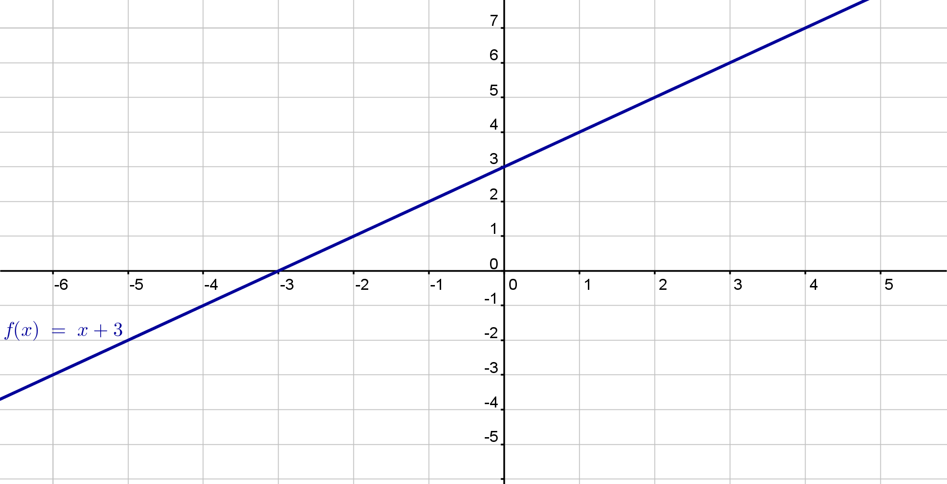
Brí Chéimseatúil ‘Teorainneacha Feidhmeanna’ a thuiscint
$$f\left(x\right)=x+3$$
I bhfocal:
Nuair atá x ag druidim le 3, tá na haschuir chomhfhreagrach de f(x) ag druidim le 6 i.e. luach seasta

Slide 15
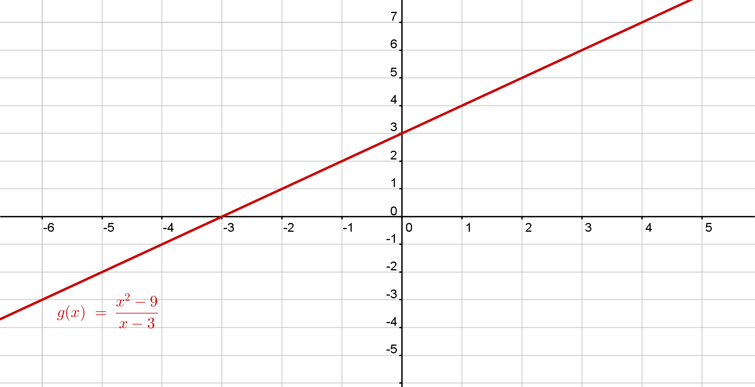
Brí Chéimseatúil ‘Teorainneacha Feidhmeanna’ a thuiscint
$$g\left(x\right)=\frac{x^{2}−9}{x−3}$$
I bhfocal:
Nuair atá x ag druidim le 3, tá na haschuir comhfhreagach de g(x) ag druidim le 6 i.e. luach seasta
Notes:
G(x) not defined at 3. So it doesn’t have a value at 3 but it does approach a value. So as we approached 3 it does have a limit. Mention e here.
Because the value doesn’t exist at 3, there is a break in the function.
Not as well behaved but we can still predict. (It is not differentiable because we cant predict what it will do.)
Back to teachers Q... Had you simplify g(x) you would have missed this bad behaviour, as you have changed the characteristics
This is not differentiable at x=3... Must be differentiable at all points on the domain.
A differentiable function may be undifferentiable at a point.

Slide 16
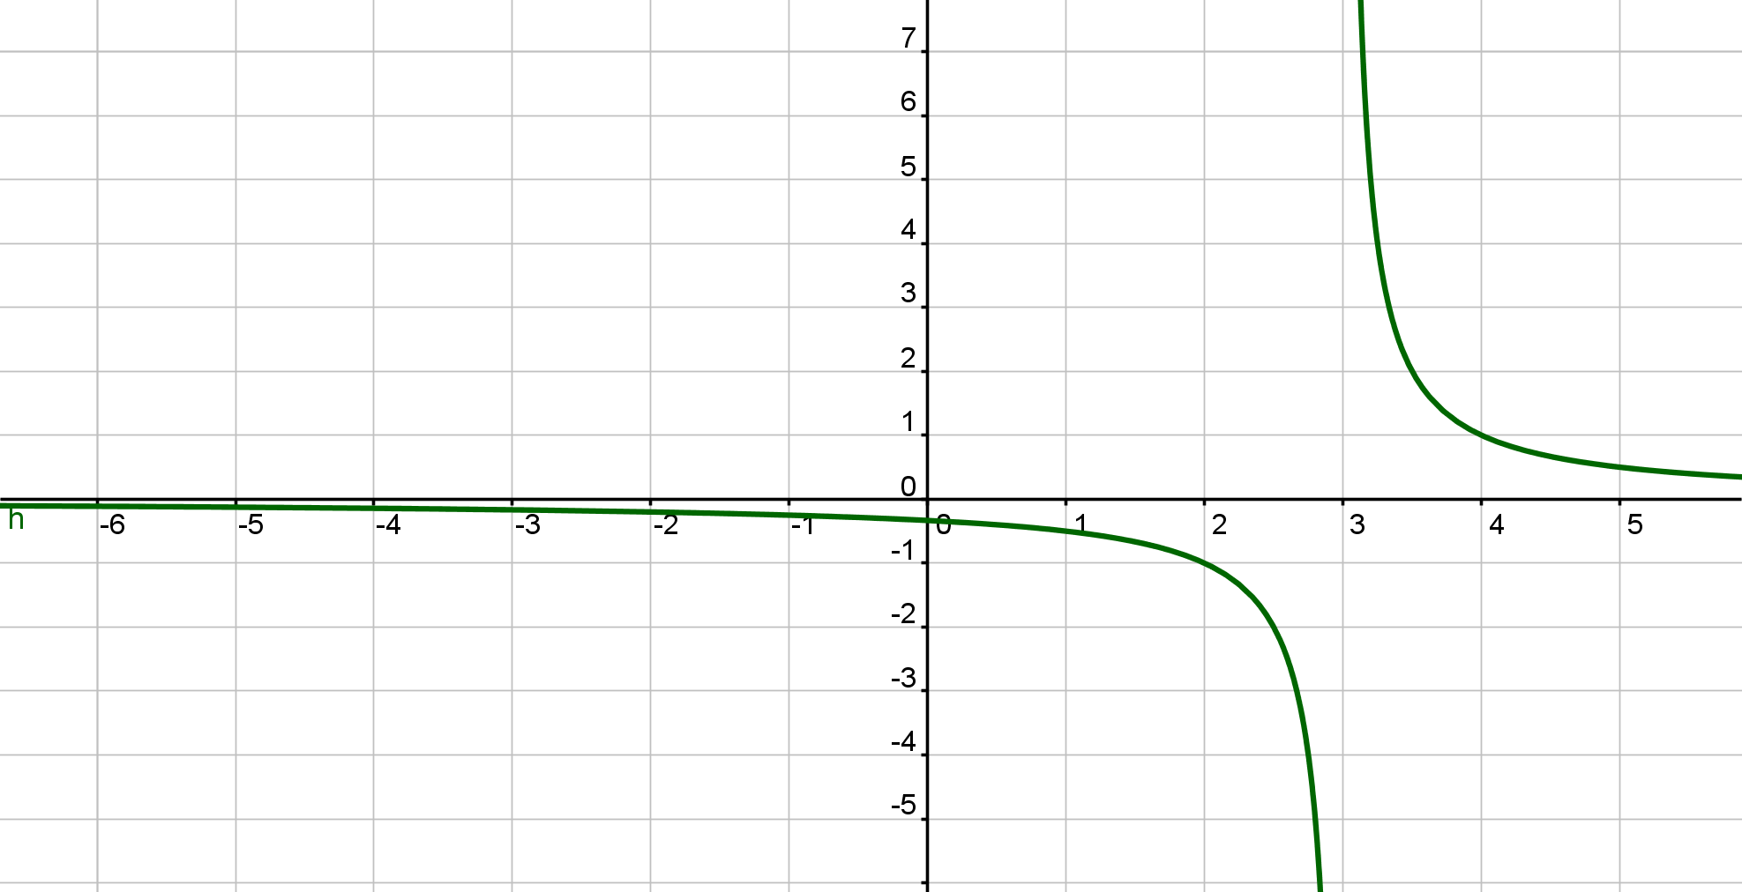
Brí Chéimseatúil ‘Teorainneacha Feidhmeanna’ a thuiscint
$$h\left(x\right)=\frac{1}{x−3}$$
I bhfocal:
Nuair atá x ag druidim le 3, níl na haschuir chomhfhreagrach de h(x) ag druidim le luach seasta

Slide 17
Beagnáchachas
An féidir a rá go bhfuil y beagnach cothrom le 4 nuair x = 2 sna cásanna thíos?
Nuair x = 2:
tá y ag druidim le 4 ón taobh clé agus ón taobh deas
Nuair x =2:
tá y ag druidim le 4 on taobh clé agus le 5 on taobh deas
Notes:
Cliceáil le nótaí a bhreacadh

Slide 18
Tugtar teorainn ar an luach praiticiúil a úsáidtear agus is ann dó má dhruideann an fheidhm leis an luach céanna ón taobh deas agus ón taobh clé.
Notes:
Cliceáil le nótaí a bhreacadh

Slide 19
Anois Feicim…..
Agus $x$ ag druidim le 3, bíonn luach roinnt de na feidhmeannna ag druidim le luach seasta
Mar shampla:
$f\left(x\right)=x+3$, tá an fheidhm ag druidim le luach seasta nuair atá x ag druidim le $3 \text{(}\text{ach} x≠3)$.
Nodaireacht: Sa mhatamaitic, scríobhaimid “$x$ ag druidim le $3$” mar “ $x$ $→ 3\text{”}$
Abair : Tá teorainn $f\left(x\right)=x+3$ agus $x$ ag druidim le 3 cothrom le 6
Nodaireacht: $\lim{ f\left(x\right)=6}$ nó $\lim{ (x+3)=6}$
$\operatorname{tr}{ f\left(x\right)=6}$
$$x→3$$
$$x→3$$
Notes:
Cliceáil le nótaí a bhreacadh

Slide 20
Nuair nach ann do theorainn
Cad mar gheall ar $h\left(x\right)=\frac{1}{x−3}$?
Nuair atá x ag druidim le x,
We say:
“ The limit of$h\left(x\right)=\frac{1}{x−3}$as $x$ approaches$3$ does not exist $\text{”}\text{,}$
can be expressed as :
$\text{“}lim h\left(x\right)$ does not exist$\text{”}$ or “ $lim$ $\frac{1}{x−3}$ does not exist $\text{”}$
$$x→3$$
$$x→3$$
Notes:
Cliceáil le nótaí a bhreacadh

Slide 21
Feidhmeanna Leanúnacha
Notes:
Cliceáil le nótaí a bhreacadh

Slide 22
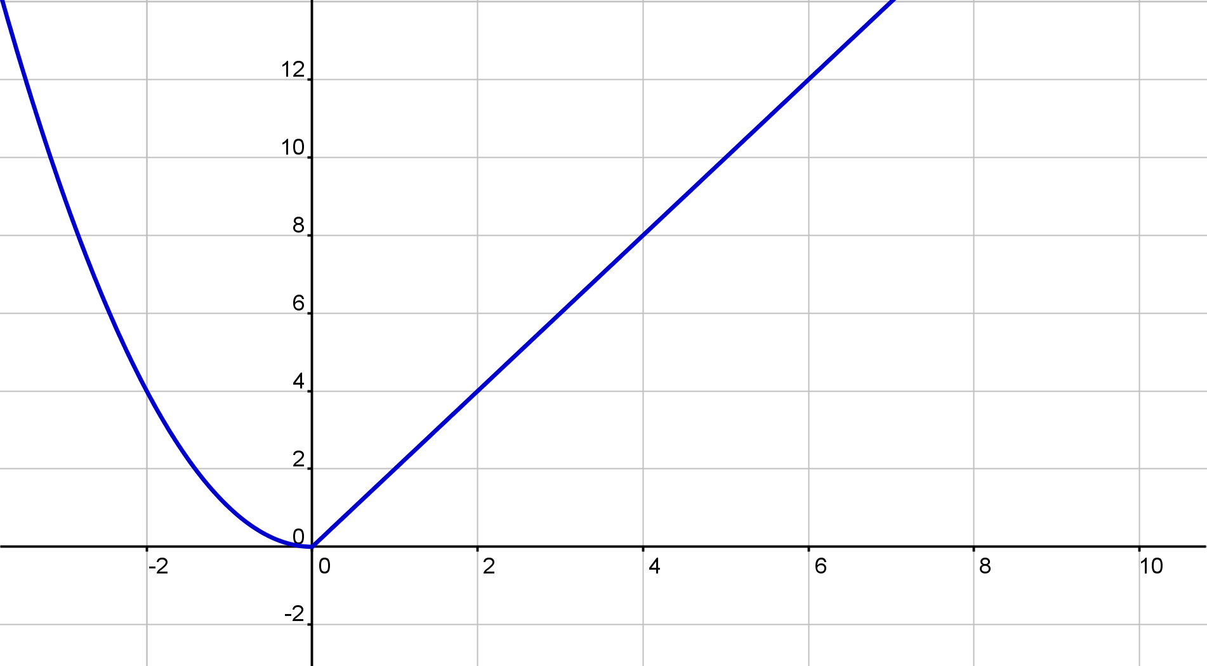
Ná dearmad scileanna le hatreisiú
Cinn an bhfuil gach ceann de na feidhmeanna a leanas leanúnach.
Muna bhfuil, luaigh cá bhfuil an fheidhm neamhleanúnach.
Lch. 4
Notes:
Cliceáil le nótaí a bhreacadh

Slide 23
Leanúnach – Tá/Níl
Chun go mbeadh feidhm leanúnach ag pointe, ní mór gach ceann de na trí coinníollacha seo a chomhlíonadh:
1. Ní mór don bhfeidhm luach a bheith ag $x$₀. 2 . Ní mór don bhfeidhm teorainn a bheith ag $x$₀. 3. Luach = Teorainn
Leanúnach

Slide 24
Leanúnach – Tá/Níl
$$f\left(x\right)=x+3$$
An feidhm leanúnach é ag $x=3?$
1. Luach ag $x=3$, i.e. $f\left(3\right)=6.$
2. Teorainn ? $\lim{ f\left(x\right)=6}$.
$x→3$
3. Luach $=$ Teorainn
Leanúnach

Slide 25
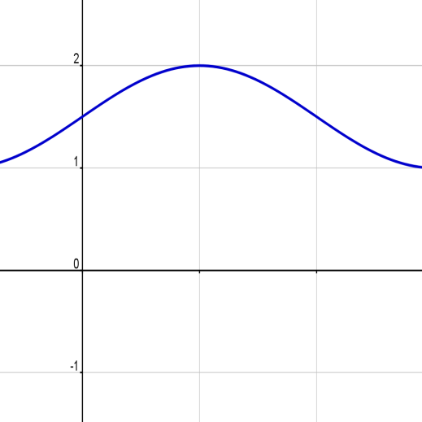
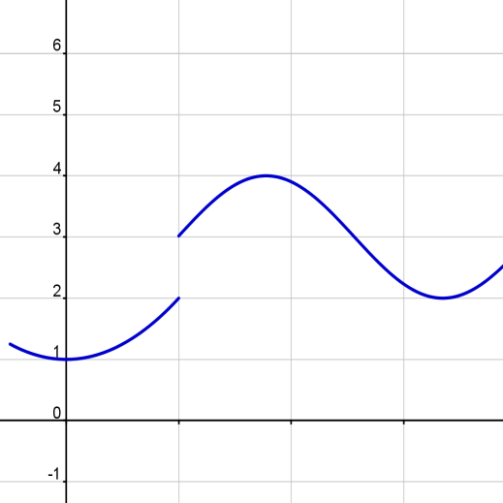
a) b) c)
d) e) f)
y = f(x)
y = f(x)
y = f(x)
a
a
a
a
y = f(x)
y = f(x)
y = f(x)
a
a
Lch. 5
Notes:
Cliceáil le nótaí a bhreacadh

